Slide 1
В мире профессий
Внеурочное занятие
3 В класс
МКОУ «СОШ№31» п. Восток
Кл. руководитель: С.Г. Кулагина

Slide 2
Профессия - это род трудовой деятельности человека, владеющего комплексом теоретических знаний и навыков, приобретённых в ходе специальной подготовки (образования).

Slide 3
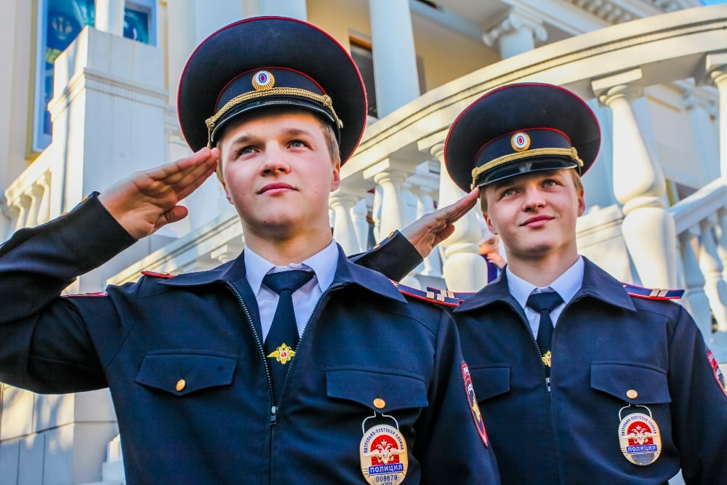

Slide 6
Я желаю вам правильно выбрать свой жизненный путь!

